Slide 1
Implementacja protokołu LIN na urządzeniu opartym o mikrokontroler
Katedra Informatyki
Wydział Informatyki i Telekomunikacji
Politechnika Krakowska
Łukasz Rotko
Promotor: dr inż. Jerzy Białas
Kraków 2023

Slide 2
1. Cel i zakres pracy
Cel: Zaprojektowanie urządzenia komikującego się protokołem LIN
Zakres:
protokół LIN
urządzenia oparte na mikrokontrolerach
Program obsługujący urządzenie
Przedstawienie działania kompletnego urządzenia
Wnioski i możliwości rozwoju projektu

Slide 3
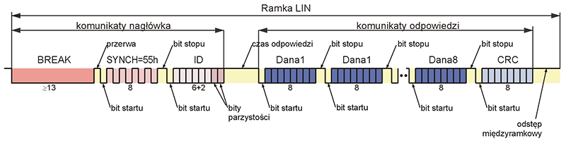
Protokół LIN
Wykorzystywany w motoryzacji
Bazowany na protokole UART
Niski koszt implementacji

Slide 4
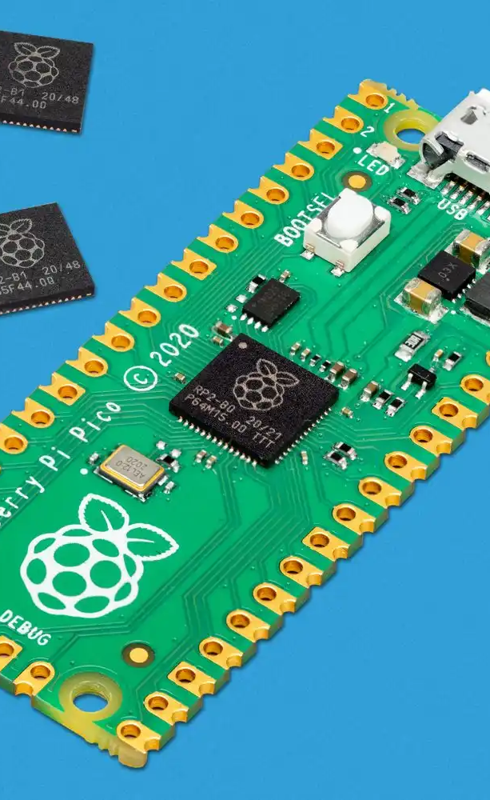
Urządzenie oparte na mikrokontrolerze
Wykorzystana płytka : Raspberry Pi Pico
Mały rozmiar oraz niska cena
Wszechstronność w zastosowaniach
Wsparcie społeczności, dokumentacja, biblioteki w języku Python

Slide 5
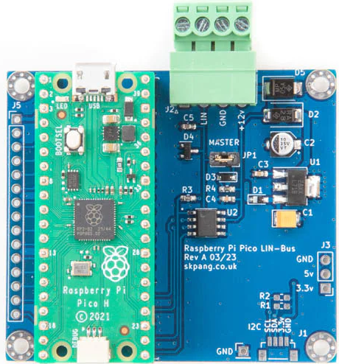
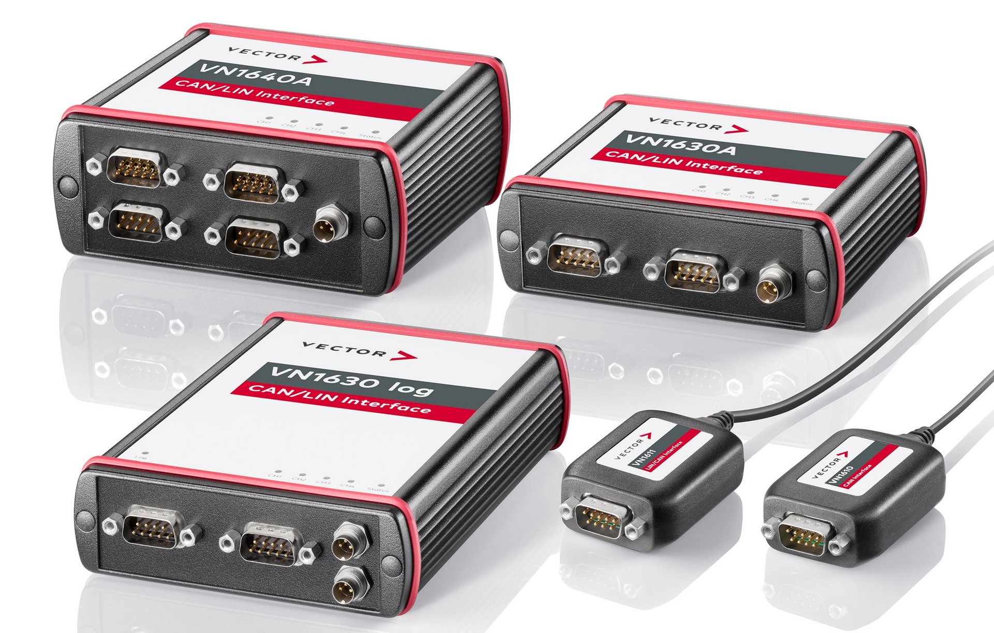
2. Podobne urządzenia
Istnieją komercyjne urządzenia przeznaczone do celów testowania
np. od firmy Vector
Istnieją nakładki do Raspbery Pi Pico
Brak gotowych rozwiązań lub projektów Open Source dla Raspberry Pi Pico i bibliotek Micropython

Slide 6
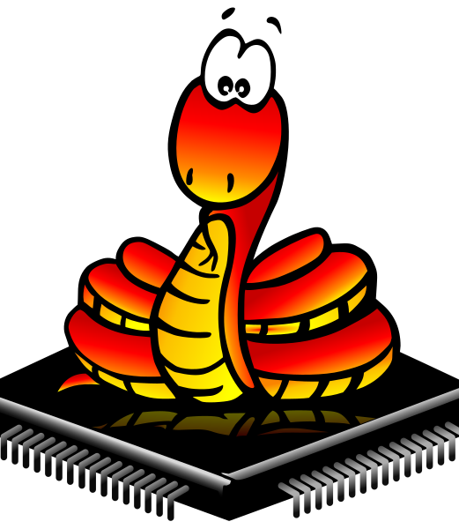
3. Oprogramowanie
Oparte na języku Python oraz bibliotece MicroPython
Składa się z głównego programu obsługującego protokół oraz skryptów ułatwiających pracę z urządzeniem
Wykorzystuje maszyny stanów z Raspberry Pi Pico
Wspomaganie programowania za pomocą ThonnyIDE oraz gotowego rozwiązania do Flashowania - Rshell

Slide 7
4. Działanie urządzenia
Import biblioteki zawierającej funkcjonalność związaną z protokołem oraz wygodą użytkowania
Przygotowanie skryptu, który definiuje tryb pracy
Uruchomienie skryptu, który Flashuje urządzenie zadanymi instrukcjami
Obserwacja komunikacji poprzez podgląd w konsoli lub w postaci zrzutu rejestr zdarzeń do pliku

Slide 8
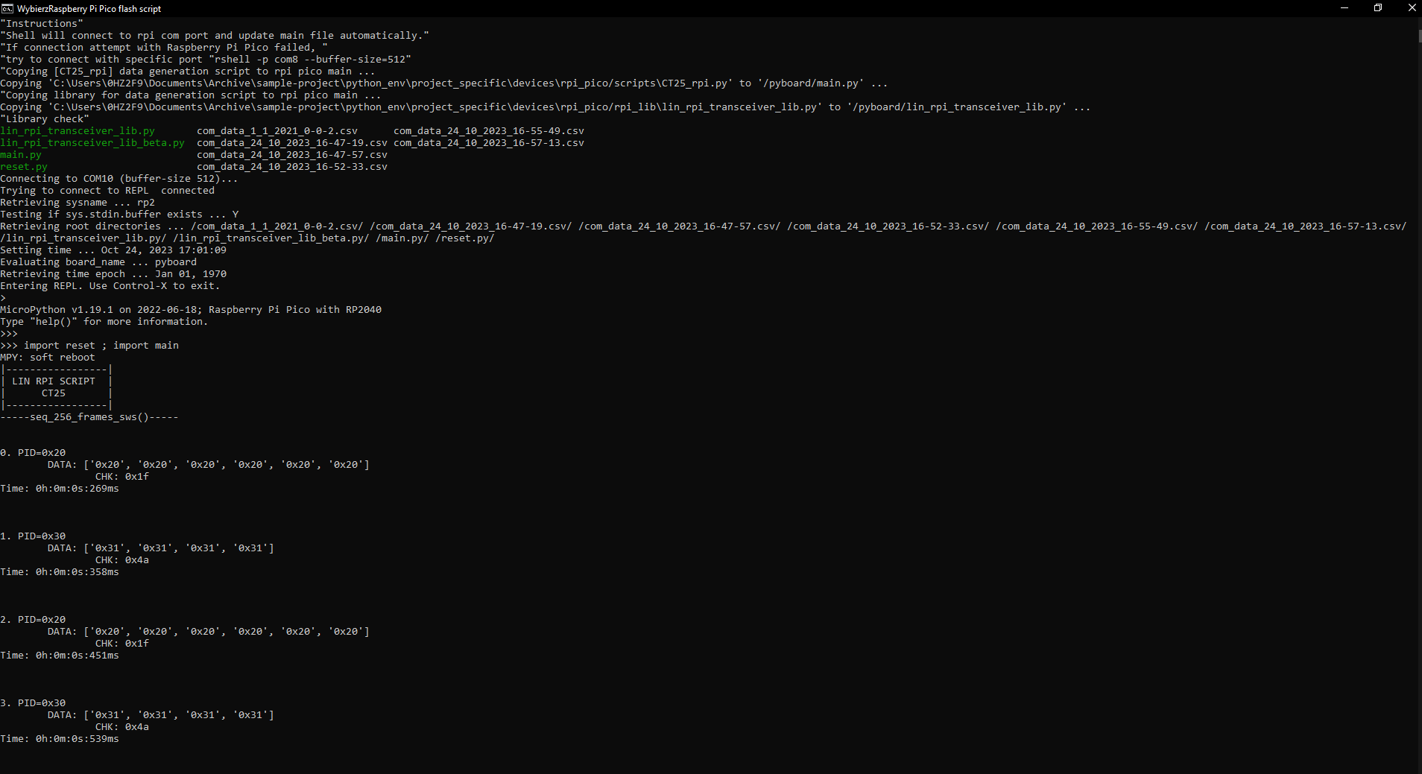

Slide 9
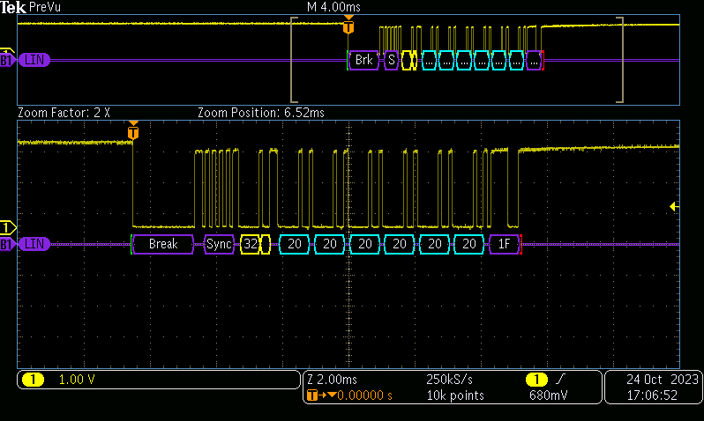

Slide 10

5. Źródła i materiały pomocnicze
Normy ISO lub artykuły opisujące strukturę protokołu LIN
Dokumentacje dotyczące Raspbery Pi Pico i biblioteki MicroPython
Gotowe przykłady wykorzystania możliwości płytki w postaci projektów OpenSource
Dokumentacje do pozostałych wykorzystanych technologii ( skrypty batch oraz rshell)

Slide 11
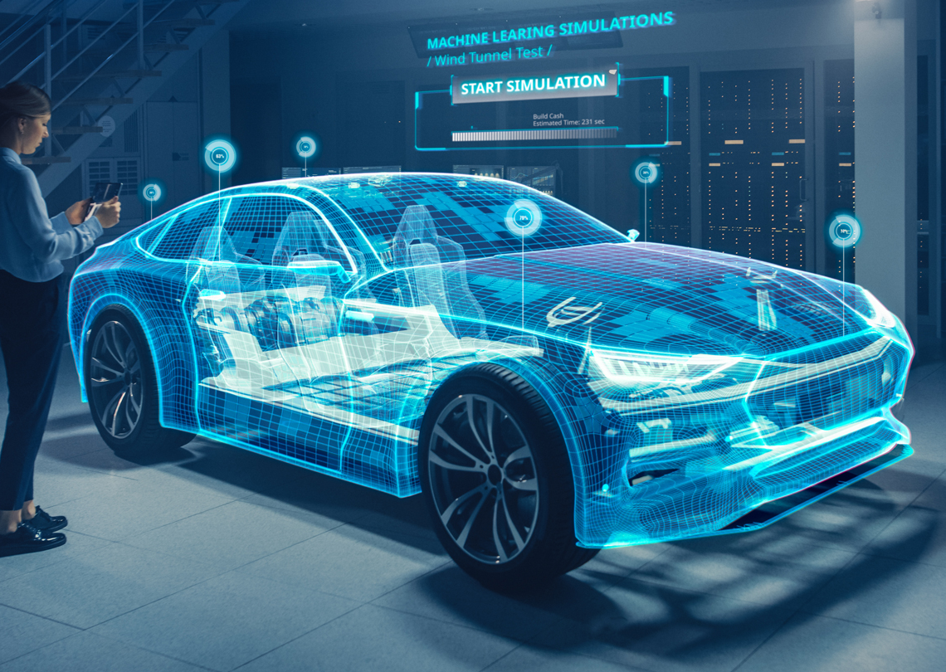
6. Zastosowanie
Testowanie urządzeń z dziedziny motoryzacji
Znaczne obniżenie kosztów
Ułatwienie automatyzacji
Łatwe przystosowanie urządzenia do danej dziedziny testów
Integracja z innymi urządzeniami za pomocą języka Python
Symulacja urządzeń posługujących się protokołem LIN

Slide 12
Dziękuję za uwagę
Źródła zdjęć:
https://www.vector.com/int/en/products/products-a-z/hardware/network-interfaces/successor-products/
https://en.wikipedia.org/wiki/File:Micropython-logo.svg
https://mikrokontroler.pl/2015/03/12/can-i-lin-analiza-protokolow-szeregowych-oscyloskopami-rohdeschwarz-czesc-3/3/
https://www.nolato.com/en/Industries/Automotive
https://copperhilltech.com/raspberry-pi-pico-lin-bus-module/

